Slide 1


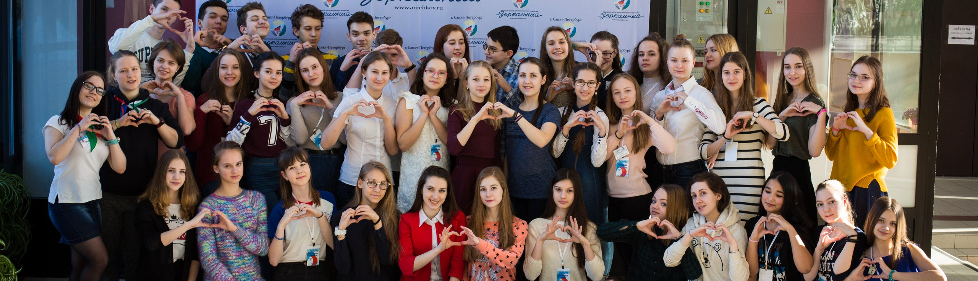
Анализ деятельности детских общественных объединений, действующих в образовательных организациях, находящихся в ведении
Комитета по образованию и администрации районов
Санкт-Петербурга
2017

Slide 2
Различия между детскими объединениями
Вид | Объединение дополнительного образования | Детская (молодежная) общественная организация | Орган ученического самоуправления
Определение | добровольное объединение детей на базе общих интересов, позволяющее ребенку раскрыть и проявить индивидуальные интересы | объединение молодых граждан РФ, объединенных не только совместной целью, но и совместными интересами, ценностными ориентирами и увлечениями, а также совместной деятельностью по их продвижению, общественному признанию и популяризации Детская от 8 до 14 лет Молодежная от 14 до 18 Детско- юношеская от 8 до 18 лет | форма реализации обучающимися права на участие в управлении образовательными организациями, предполагающее участие учеников в решении вопросов при организации учебно-воспитательного процесса совместно с педагогическим коллективом и администрацией учреждения

Slide 3
Различия между детскими объединениями
Вид | Объединение дополнительного образования | Детская (молодежная) общественная организация | Орган ученического самоуправления
Виды | - учебные группы - кружок; - класс; - секция; - студия; - оркестр; - ансамбль; - театр | - организация (фиксированное членство) - движение (коллективное членство) - Ассоциации - Федерации - Фонд и пр | общешкольный ученический совет, гимназический (школьный) парламент, ученический комитет (учеником), староста, школьная дума и др.
Документ | Программа | Устав | Положение
Роль взрослого | ПДО | Руководитель | Координатор/ посредник

Slide 4
Вид | Объединение дополнительного образования | Детская (молодежная) общественная организация | Орган ученического самоуправления
Законодательная поддержка | Федеральный закон Российской Федерации от 29 декабря 2012 г. N 273-ФЗ «Об образовании в Российской Федерации», ст 75 | Федеральный закон от 19 мая 1995 г. № 82-ФЗ «Об общественных объединениях» и Федеральный закон от 28 июня 1995 года № 98-ФЗ «О государственной поддержке молодёжных и детских общественных объединений» | Федеральный закон Российской Федерации от 29 декабря 2012 г. N 273-ФЗ «Об образовании в Российской Федерации», ст 34
Создание | Приказ ОО об открытии объединения (согласно программе) | Протокол учредительного собрания (не менее 3-х взрослых) | уставом образовательного учреждения и соответствующими ему локальными актами
Отношение со школой | Часть образовательного процесса | Договор о сотрудничестве | В соответствии с Уставом ОО

Slide 5
Различия между детскими объединениями
примеры
Объединение дополнительного образования | Детская (молодежная) общественная организация | Орган ученического самоуправления
Объединение любителей экологии Клуб Лидер Школа организаторского мастерства | Российское движение школьников (ОГО) Союз юных петербуржцев (ОО) Содружество (ДМОД) Тинейджер+ (ДМОО) | Совет старшеклассников при Комитете по образованию/при отделе образования
Школьные спортивные клубы, если это название объединения и пр | Школьные спортивные клубы ЮИД ОПП Экоотряд Отряд Зарница | Школьные спортивные клубы, если это сектор Совета

Slide 6
Работа детских объединений
ВСЕГО | 442 | Должно быть
ДОО (ДМОО) | 214 | ДОО, ДМОО, ШСК, ЮИД, ШОПП… (те, кто соответствует законодательству, даже если не юр лицо)
ОУСУ | 221 | 680
Выборность | 148 | 221*
По желанию | 235 | 214*
Назначает учитель | 13 | 0

Slide 7
Принадлежность к другим общественным организациям/движениям

Slide 8
Различие ОО и ОГО
Общественные организации
Государственно-общественная
Может не иметь юридического лица
Имеет юридическую регистрацию
Имеет со школой договор о безвозмездном /возмездном сотрудничестве
Может иметь: договор или локальный акт о создании первичной организации
Деятельность не включается в гос задание
Деятельность может быть включена в гос задание

Slide 9




Всероссийская общественно-государственная детско-юношеская организация общественная организация «Российское движение школьников»
Большая детская редакция, создание школьных газет, радио и телевидения, работа с социальными сетями, подготовка информационного контента, дискуссионные площадки
Добровольчество, поисковая деятельность, изучение истории России, краеведение, создание и развитие школьных музеев
Юнармейцы, Зарничники, юные спасатели, юные казаки, юные пограничники, юный спецназ Росгвардии, юные друзья полиции, юные инспектора движения
Творческое развитие, популяризация здорового образа жизни и спорта, выбор будущей профессии

Slide 11
Куратор в районе/школе
Организация плановых мероприятий
Администратор районной группы в социальных сетях
Ведение работы с районным активом
Организация конкурсного движения
Руководство рабочими группами по направлениям
Анонсы и пресс-релизы
Организация Дней единых действий
Образовательная программа «Лидер»

Slide 12
Ежемесячно
Организация плановых мероприятий
3-4 районных
охват – от 100 человек, в том числе на региональном уровне
Организация конкурсного движения
до 24 районных этапа по всем направленностям (март)
с учетом индивидуальных работ
Организация Дней единых действий
1 в месяц
до 500 человек

